Slide 1
Отчет о результатах проектной деятельности за 2024-2025 уч.год
Педагоги: Барабанова Т. В.
Гаврина И. В.
МДОУ «Детский сад № 183»

Slide 2
«Вырасти лук»
Тип проекта: краткосрочный, познавательно - исследовательский
Участники проекта: воспитатели, дети, родители

Slide 3
Актуальность проекта
Весной люди чаще болеют простудными и инфекционными заболеваниями, потому, что не хватает витаминов после долгой зимы. Так же мы чаще утомляемся, не можем долго концентрировать свое внимание, часто бывает плохое настроение. Основной витамин, отвечающий за наше весеннее здоровье: витамин С (аскорбиновая кислота). Особенно им богаты такие продукты: киви, цитрусовые, малина, свекла, лук, зеленый горошек, капуста.
Из перечисленных продуктов питания больше всего нас заинтересовал лук (вернее перо лука, в нём сконцентрировано наибольшее количество витамина С). Кроме того, помимо этого витамина лук богат фитонцидами, убивающими вредных микробов, вирусов, бактерий.

Slide 4
Цель проекта: выявить оптимальные условия для роста и развития растений на примере лука
Задачи:
составить план исследования
подготовить луковицы одного сорта
познакомить с целебными свойствами
познакомить со способами выращивания лука на перо в домашних условиях
проводить наблюдения за ростом пера лука и корнями
сделать выводы о наиболее быстром способе выращивания лука

Slide 5
Ожидаемые результаты
формирование познавательной активности
узнать, как можно больше о полезных свойствах, условиях выращивания зеленого лука
Развитие творческих способностей
обогащение словарного запаса, развитие связной речи
употребление в пищу этого овоща

Slide 6
Подготовительный этап
Подбор методической и художественной литературы
подготовка инвентаря и оборудования для проращивания лука
подготовка инсценировки «Наш лучок»
Чтение сказок про лук

Slide 7
Основной этап
День недели | Мероприятие | Цель мероприятия:
понедельник | Рассматривание луковой головки Посадка лука в землю и воду | Познакомить с особенностями внешнего строения лука, умении находить «донце» с корнями, верхушку Познакомить с процессом посадки лука
вторник | беседа о пользе лука | Познакомить с полезными свойствами лука
среда | Беседа как ухаживать за растениями | Формировать представления об уходе за растениях
Ежедневно (понедельник, вторник, среда, четверг, пятница) | Наблюдение за ростом лука Ведение дневника наблюдения | Развивать наблюдательность Формировать умение записывать результаты наблюдения
В режимных моментах | Чтение литературы | Расширять знание о луке и его пользе, отличительных особенностях
понедельник | Составление описательного рассказа о луке | Формировать умение составлять рассказ по плану

Slide 8
Заключительный этап
Инсценировка «Наш лучок»
Употребление в пищу зеленого пера лука
Вывод: В результате наблюдения мы установили, что наиболее благоприятные условия для выращивания зелёного лука из репчатого в домашних условиях следующие: светлое место, достаточный полив, выращивание в земле

Slide 9
Ресурсы
Огород на подоконнике. Сост. А.А. Бондаренко. Новосибирск, 1995.
Я познаю мир. Детская энциклопедия растения: «Издательство АСТ» Л.А. Багрова. 2000 г.
Николаева С. Н. Сюжетные игры в экологическом воспитании дошкольников. – М.: ГНОМ, 2012
Новая иллюстрированная энциклопедия. Кн.5. – М.: Большая Российская энциклопедия, ООО «ТД «Издательство Мир книги», 2007. -512с.
Петров В.В. «Растительный мир нашей Родины» М.: Просвещение, 1991
Интернет ресурсы.
https://www.maam.ru/detskijsad/konspekt-nod-po-yekologicheskomu-vospitaniyu-detei-starshego-doshkolnogo-vozrasta-luk-repchatyi-polza-i-vred.html
https://nsportal.ru/detskiy-sad/okruzhayushchiy-mir/2020/07/24/konspekt-zanyatiya-luk-poleznyy-drug
https://infourok.ru/user/shaligina-tatyana-nikolaevna/blog/konspekt-zanyatiya-v-podgotovitelnoj-gruppe-na-temu-polza-luka-208724.html
https://lebedeva-ds4-bogorodsk.edumsko.ru/folders/post/1979547
https://sevrukova-lends20-vasilek.edumsko.ru/folders/post/1776977

Slide 10
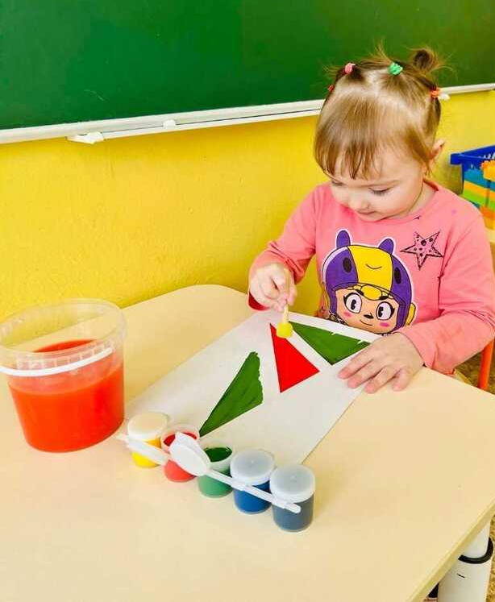
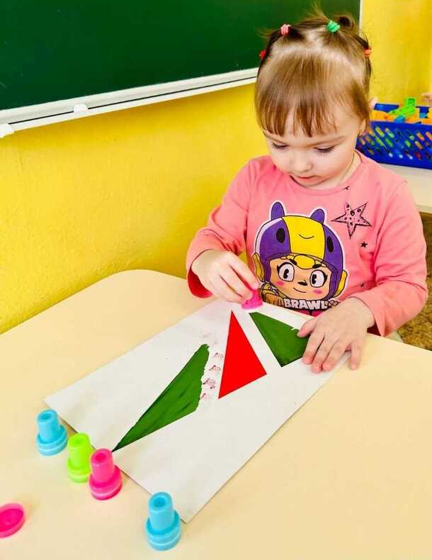
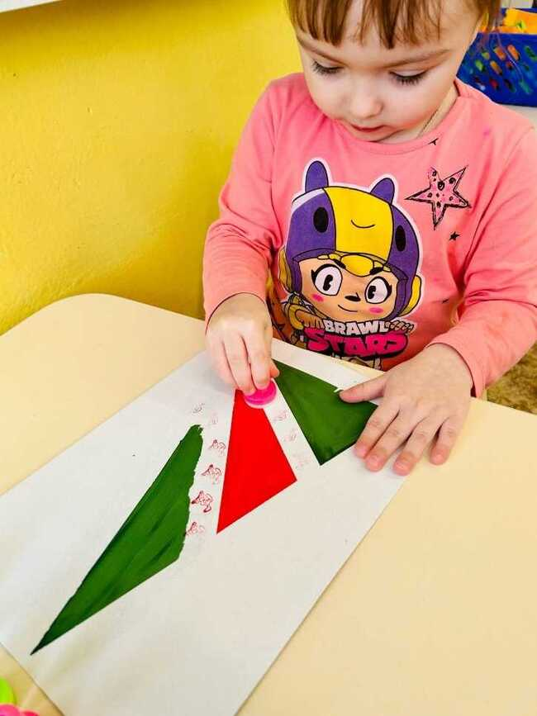

Slide 11
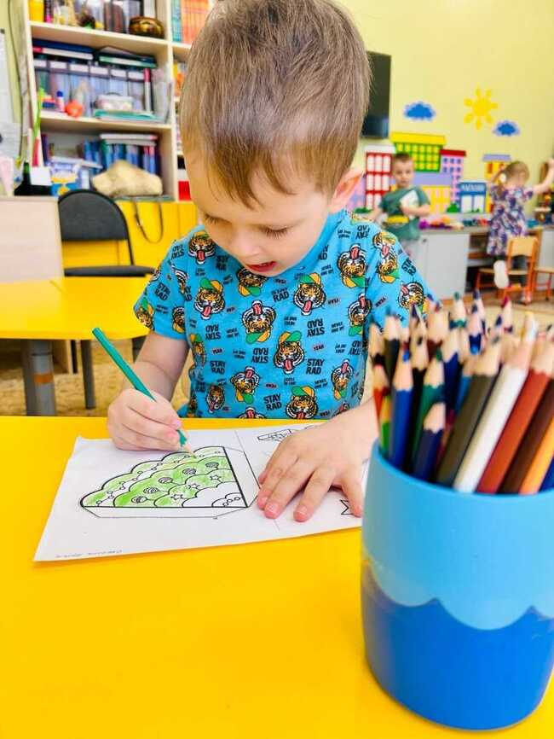
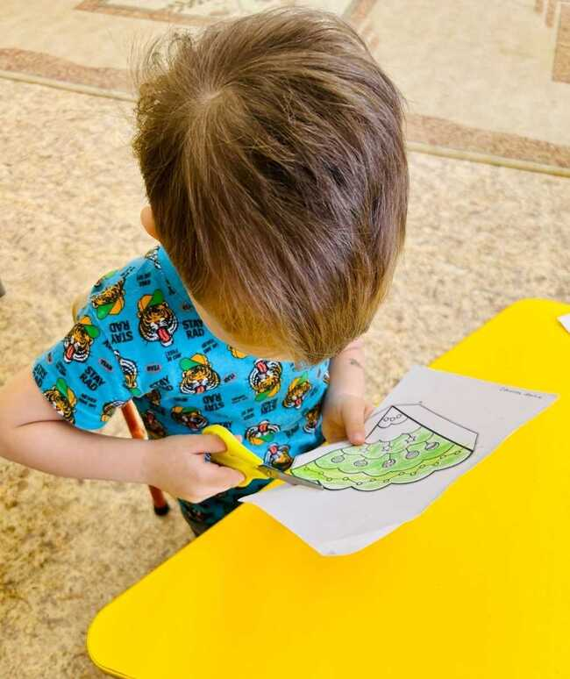

Slide 12
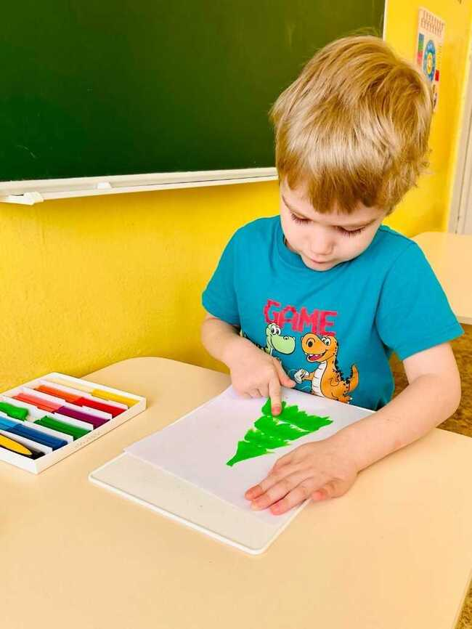
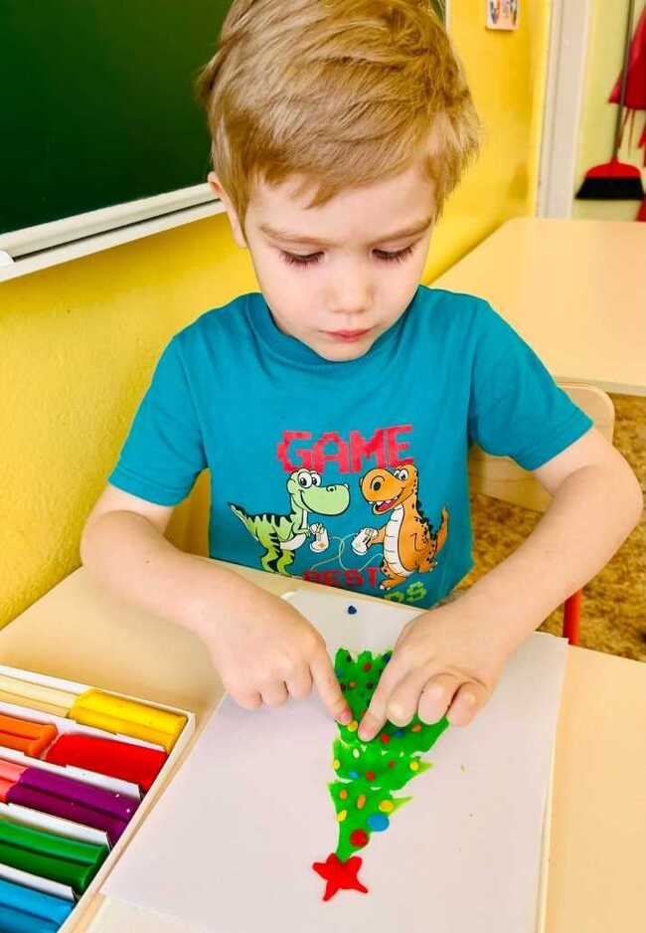
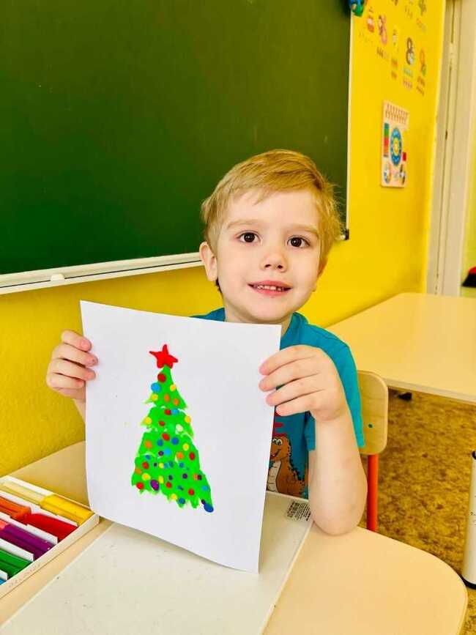

Slide 13
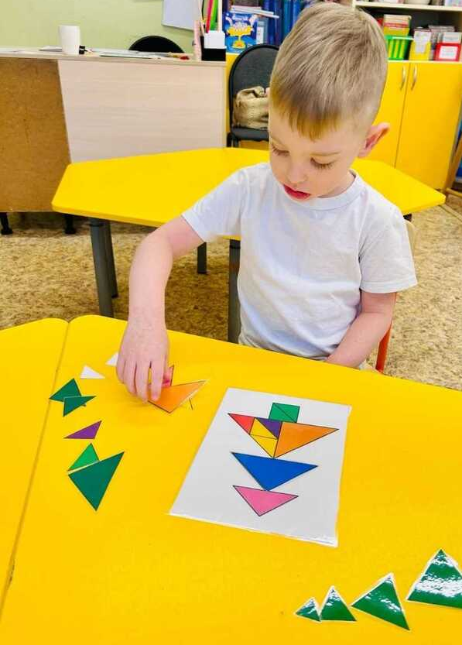
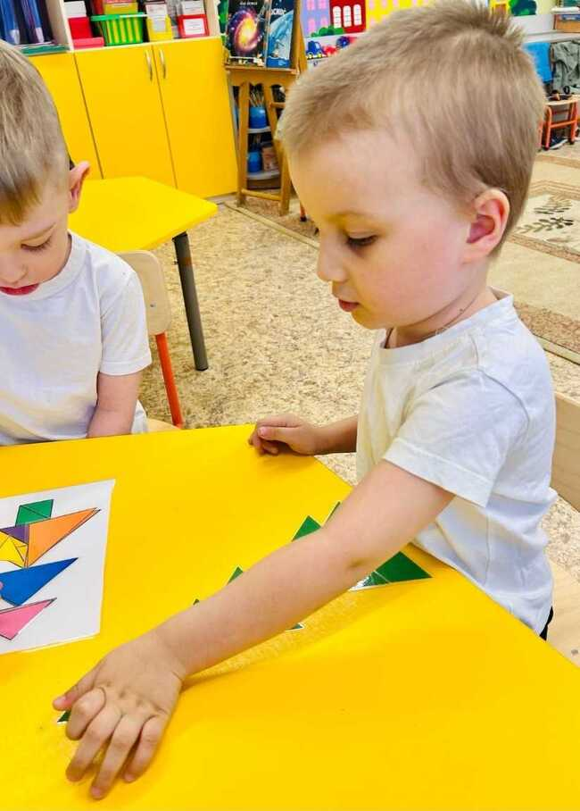
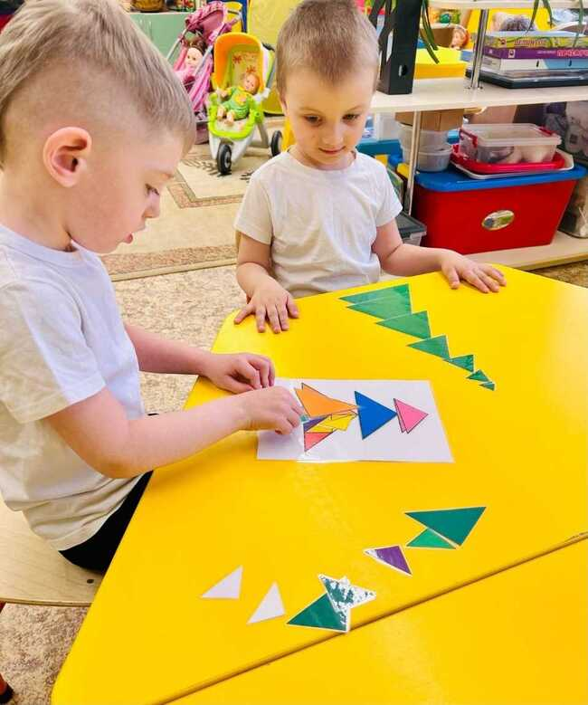

Slide 14
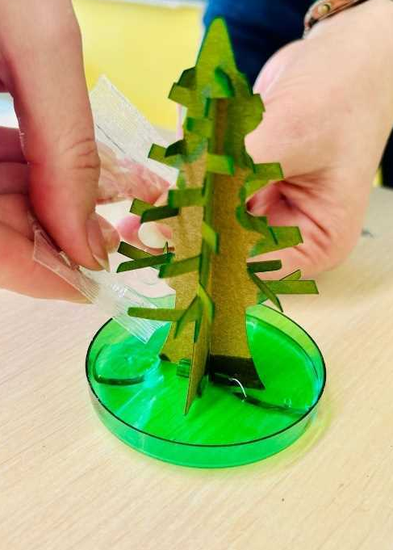
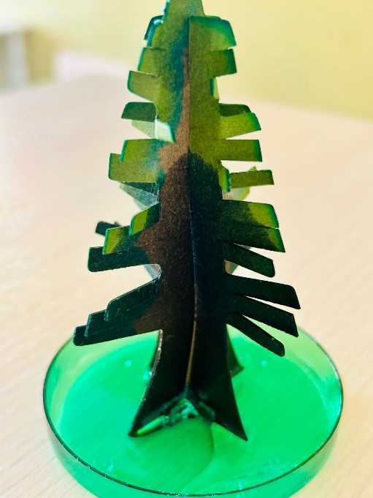
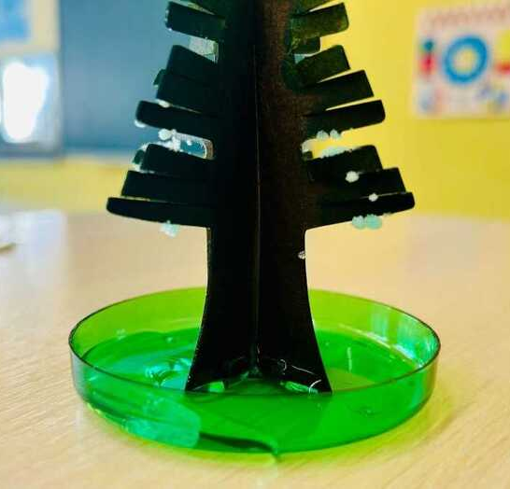
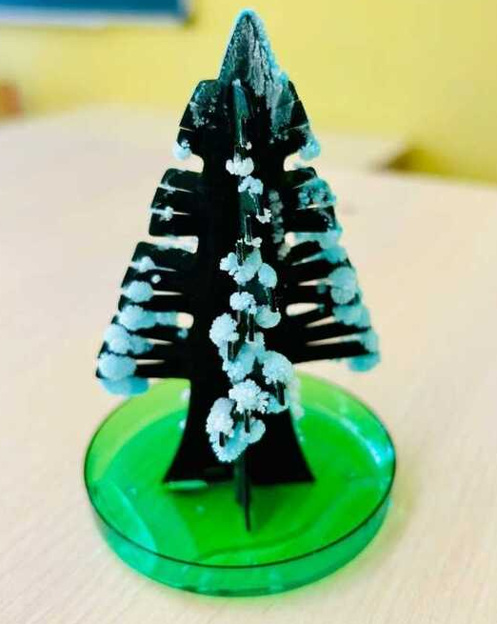
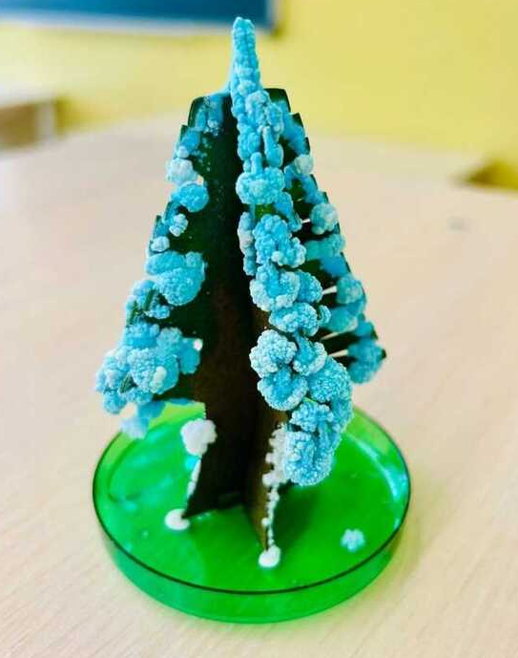
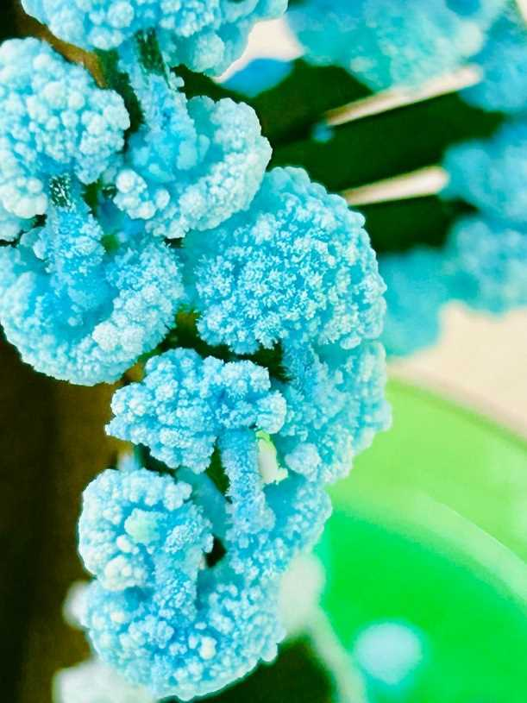

Slide 15
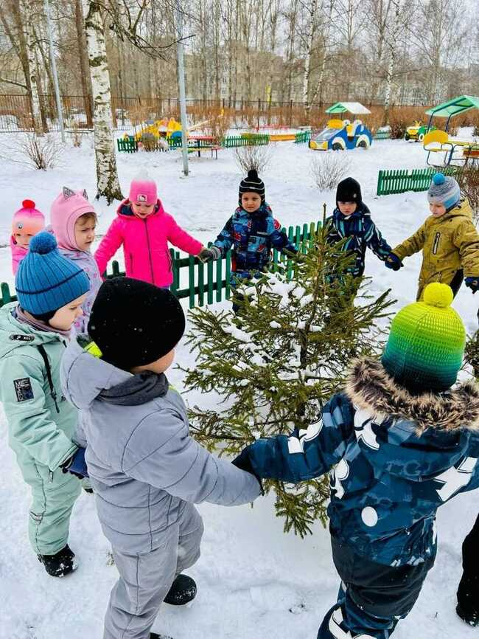
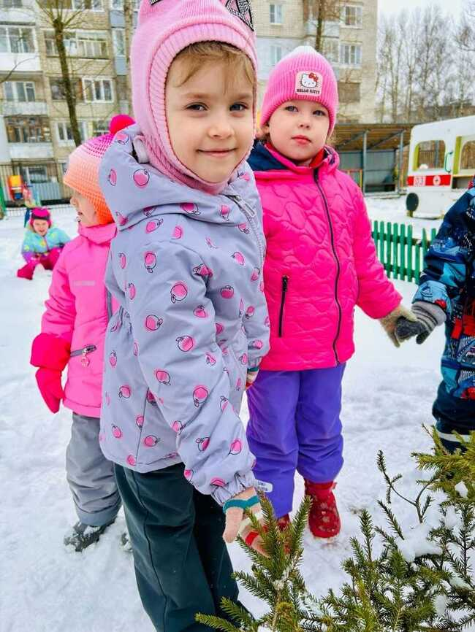
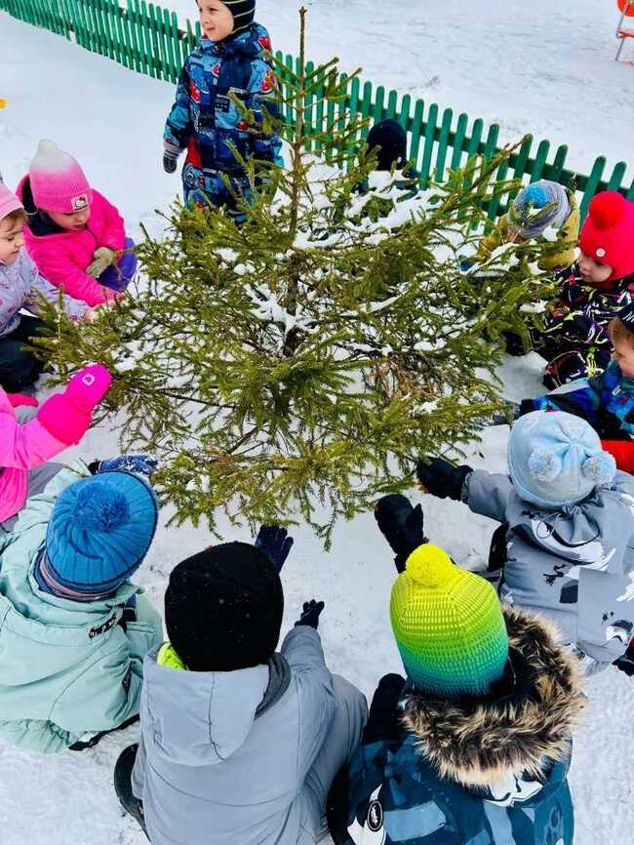

Slide 16
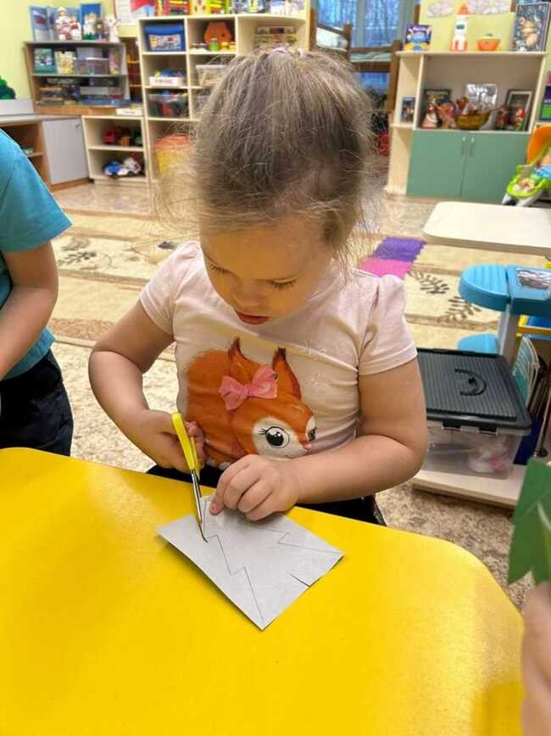
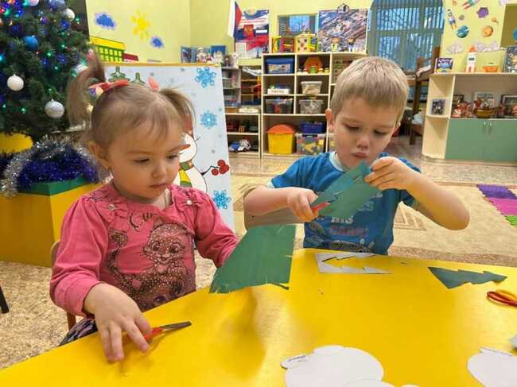
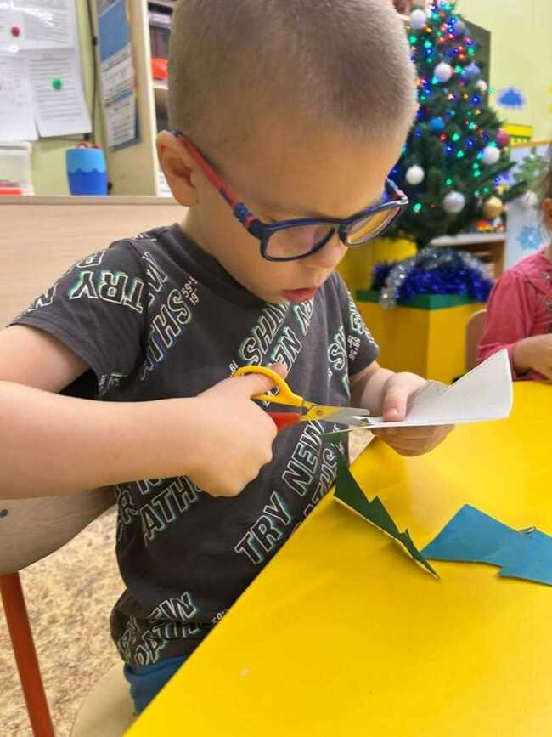

Slide 17
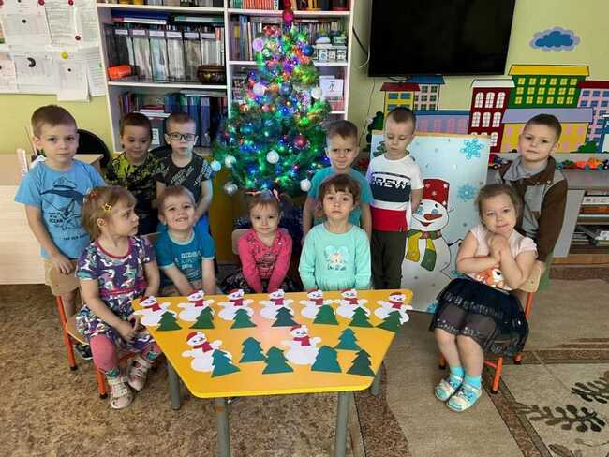
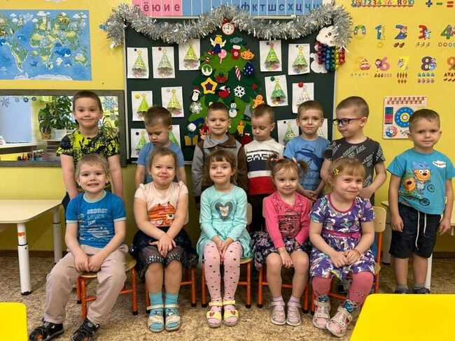
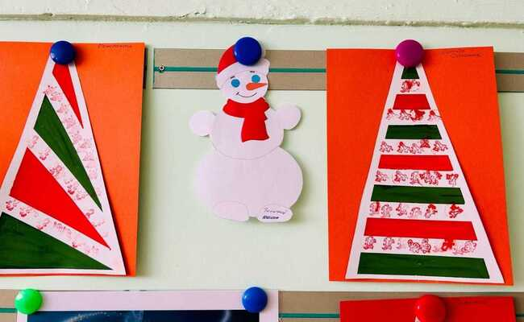
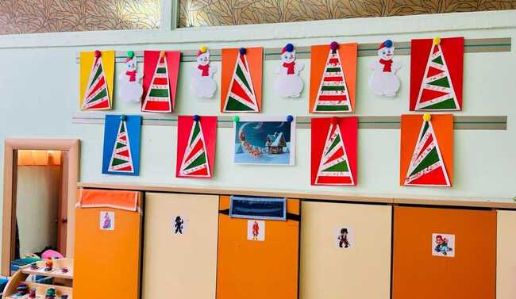

Slide 18
